Slide 1
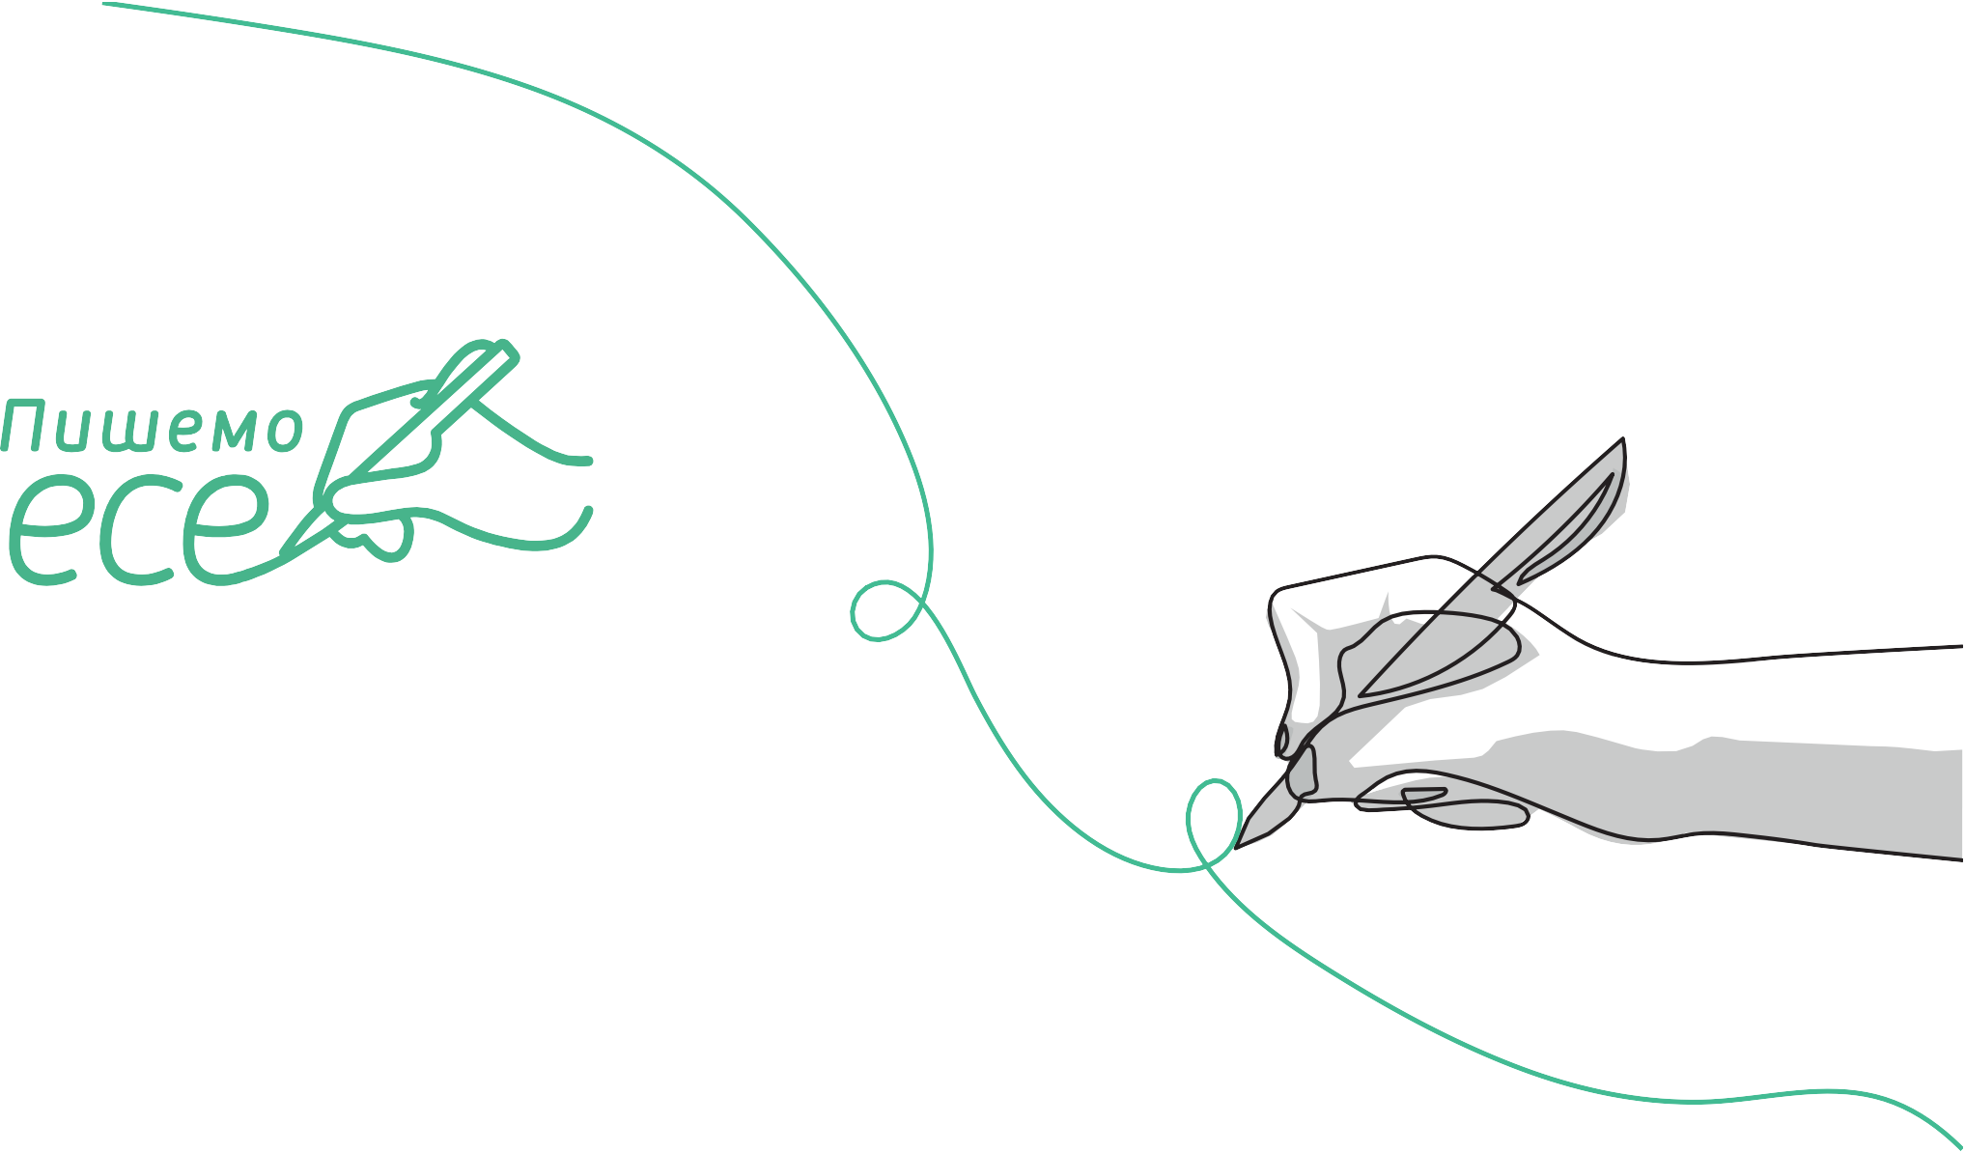
МОДУЛЬ 1
Регулярне письмо

Slide 2
Вправа «Вільне письмо»
1–3 хвилини
Зміст вправи:
Упродовж 1–3 (максимум 5) хвилин фіксуйте свої будь-які міркування в нотатнику або зошиті.

Slide 3
Вправа «Пишемо з одного слова»
7–10 хвилин
Зміст вправи:
Розпочніть писати ваші міркування щодо запропонованого предмета (яблуко, книга).
Не зупиняйтеся, поки не почуєте спеціальний сигнал.

Slide 4
Вправа «Дзвоники»
5–7 хвилин
Зміст вправи:
Упродовж 5–7 (максимум 15) хвилин зафіксуйте свої міркування в нотатнику або зошиті щодо озвученої
теми / питання.

Slide 5
Регулярне письмо
(приклад запитань)
5–7 хвилин
Що таке права людини?
Чому ми маємо захищати свої права?

Slide 6
Обговорення
Об’єднайтесь у групи.
Зачитайте й обговоріть свої тексти.
Висловіть узагальнені міркування одне одному.

Slide 7
Вправа «Письмова розминка»
(для молодших підлітків)
10–15 хвилин
Зміст вправи:
Обговорення в парах: «Хто говорить і що вони кажуть?»
Прочитайте прогляньте / прослухайте статтю відео / подкаст ще раз.
Про що розповідає цей текст (відео / аудіо)?
Звідки ви про це знаєте? Які докази ви бачите? Виділіть найсильніший для вас доказ.
Обговоріть свої думки з однокласником / однокласницею.
Після цього запишіть власні думки. Якою зараз є ваша позиція? Вона змінилися після обговорення?
Сформулюйте тезу (власну позицію) з цього питання і напишіть аргументи (докази) на її підтримку. Спробуйте додати до своєї аргументації деякі джерела (використовуйте запропоновані тексти).

Slide 8
Вправа «Письмова розминка»
(для старших підлітків)
10–15 хвилин
Зміст вправи:
Прочитайте тексти.
Позначте в місці для нотаток основну думку тексту. Позначте в тексті найсильніший аргумент автора / авторки. Напишіть протягом 5–7 хвилин свої думки щодо теми.
Намалюйте графічне зображення взаємозв’язку трьох текстів. Напишіть коротке пояснення графічного зображення в нотатнику. Обговоріть з однокласниками й однокласницями графіки.
Напишіть формальне есе.

